Slide 1


UBND QUẬN LONG BIÊN
TRƯỜNG MẦM NON HỒNG TIẾN
LĨNH VỰC: KHÁM PHÁ KHOA HỌC
Đề tài: Tìm hiểu về một số loại rau
Lứa tuổi: MGL (5-6 tuổi)
Giáo viên: Nguyễn Thị Hường

Slide 2

Cô cùng trẻ hát
và vận động bài hát
Các loại rau

Slide 3
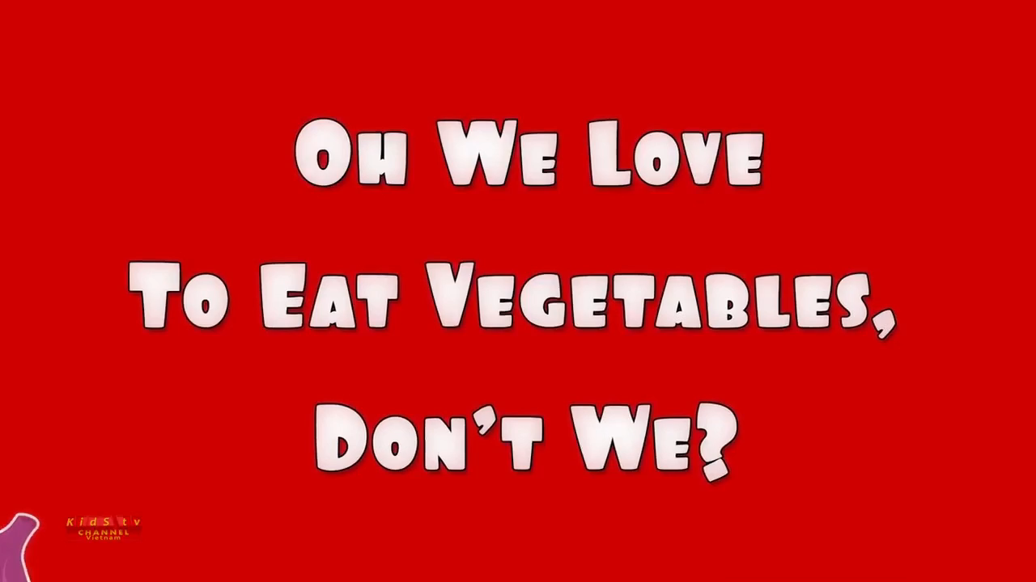


Slide 4
Nội dung :
Khám phá một số loại rau

Slide 5
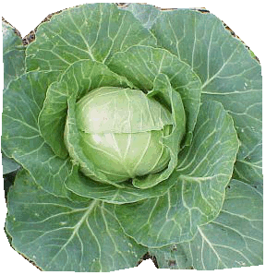
Đây là cây rau gì?
Rau bắp cải có đặc điểm gì?

Slide 6


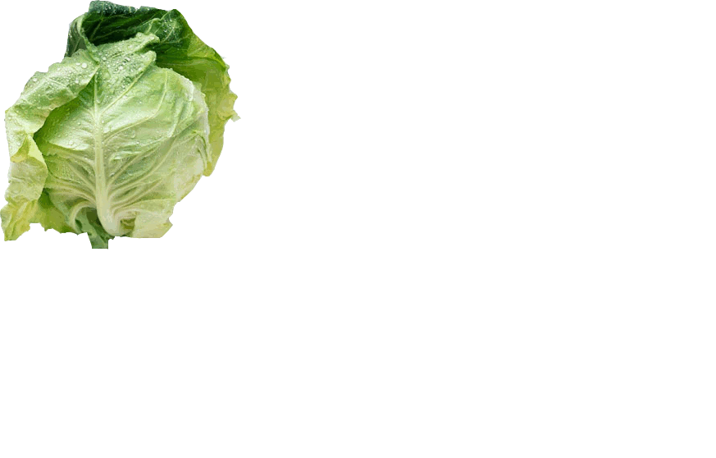

Slide 7
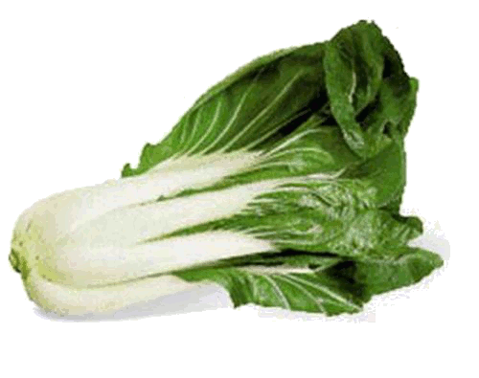
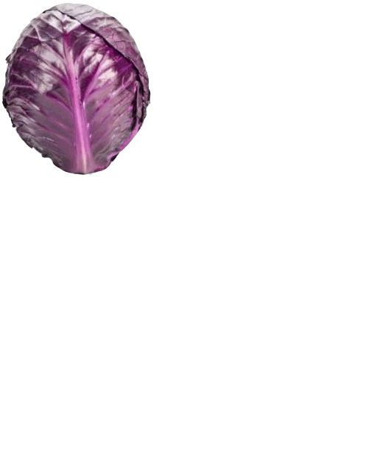
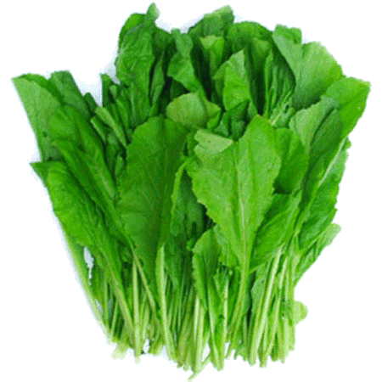
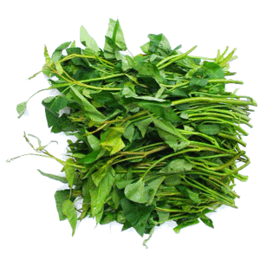
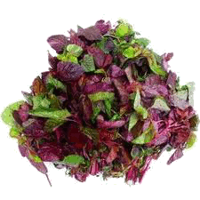
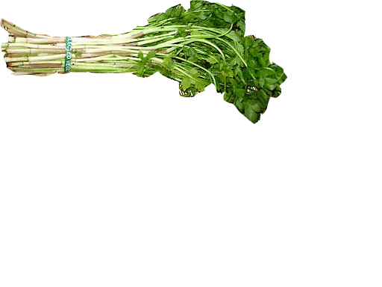
Cô mời trẻ kể tên các loại rau ăn lá?

Slide 8
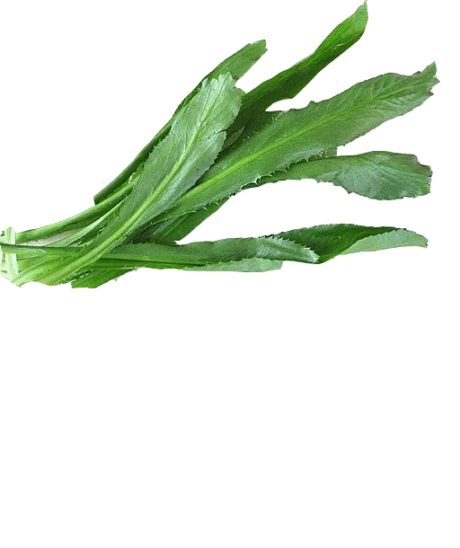
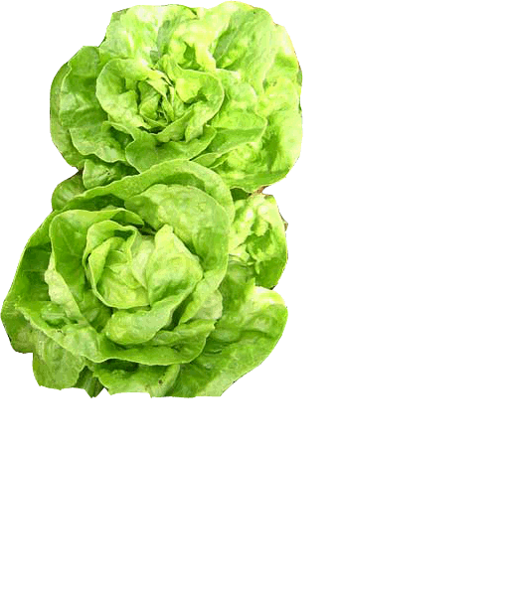
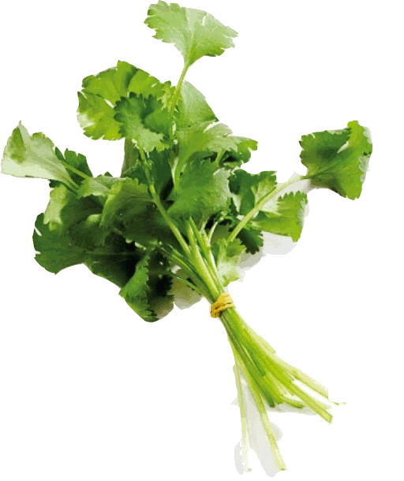
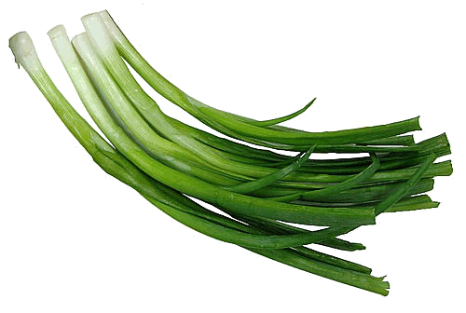
Bé hãy kể các loại rau ăn lá
dùng để ăn sống và làm gia vị?

Slide 9
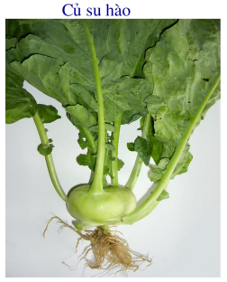
Đây là củ gì ?
Ai có ý kiến gì
về củ su hào nào?

Slide 10
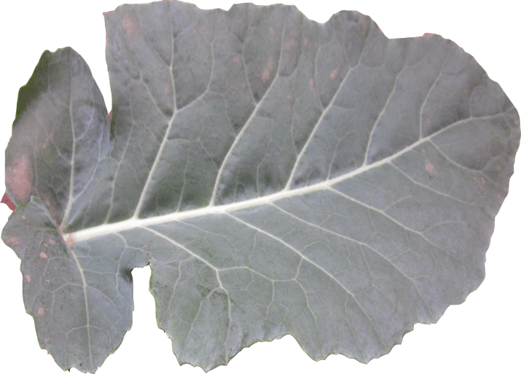
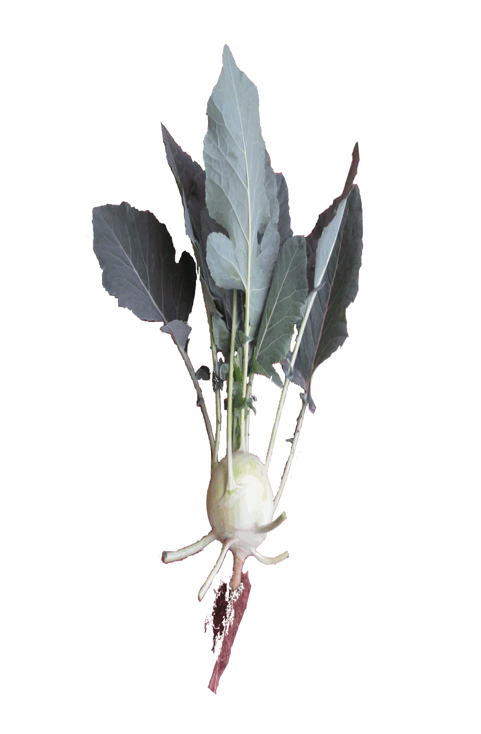
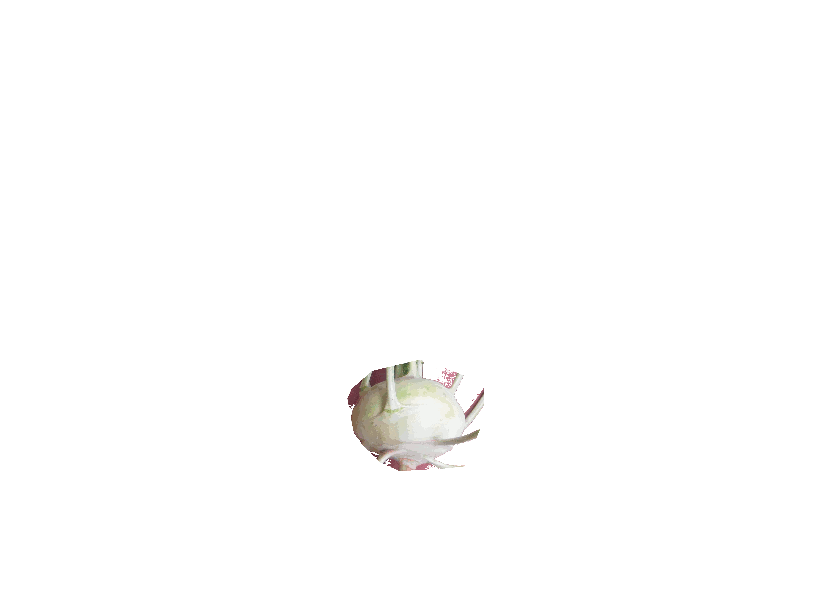
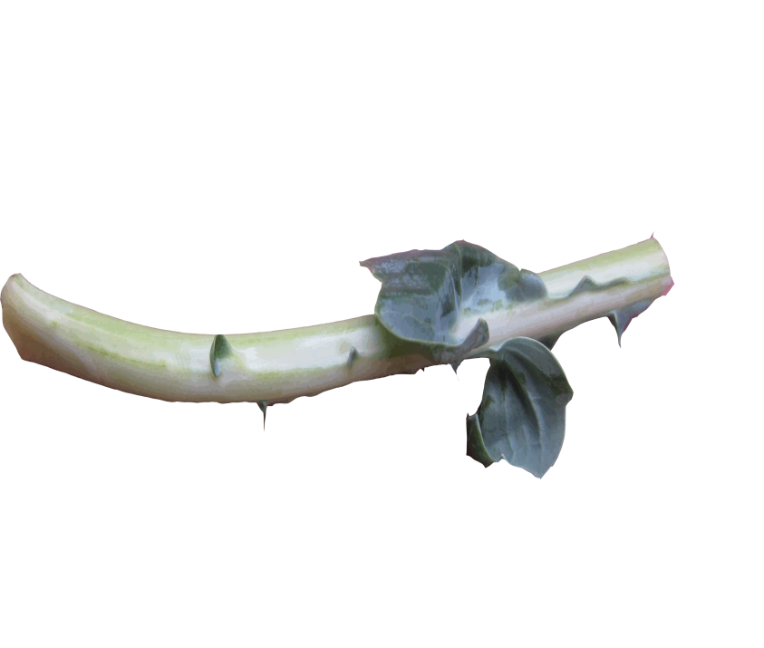

Củ su hào có đặc điểm gì đây?

Slide 11
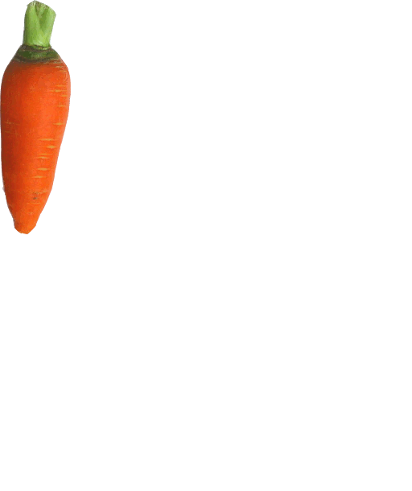
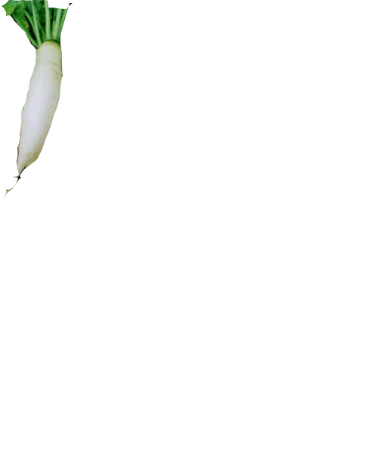
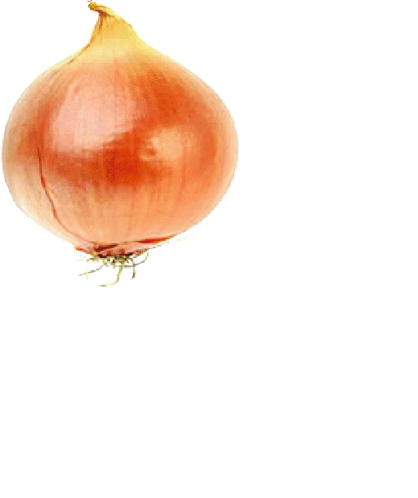
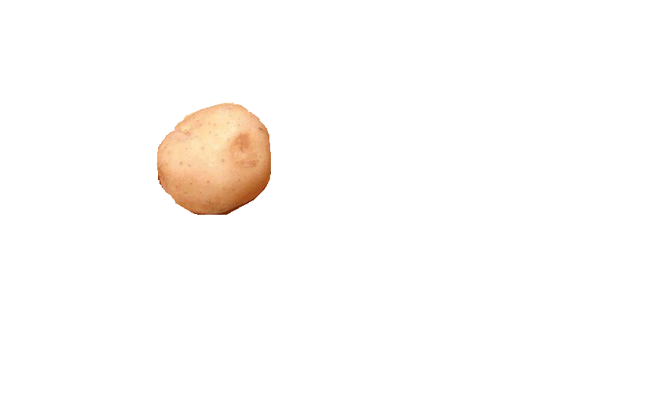
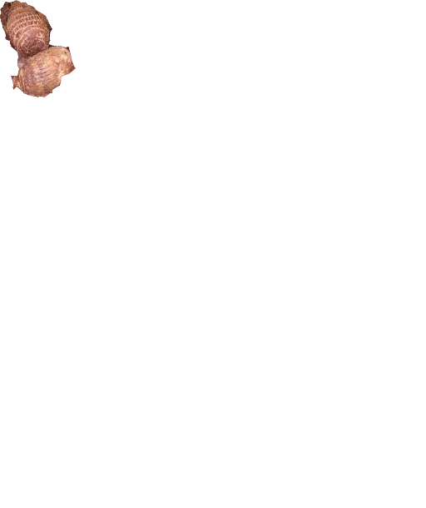
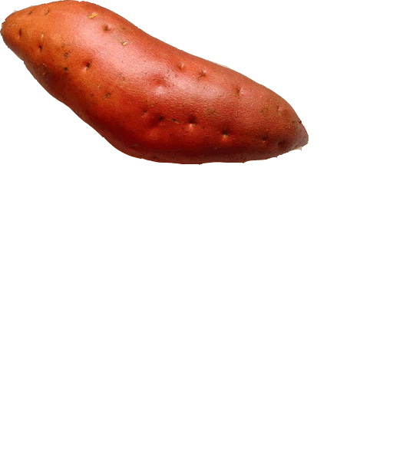
Bé hãy kể tên
các loại rau ăn củ mà bé biết?

Slide 12

*Cô đọc câu đố
“Tên em cũng gọi là cà
Mình tròn vỏ đỏ
Chín vừa nấu canh”
Đố bé quả gì?

Slide 13
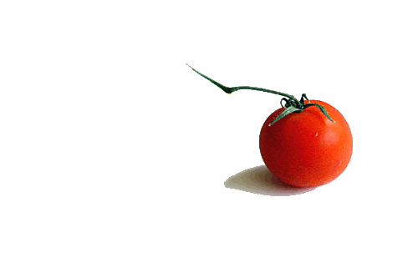
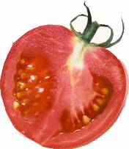

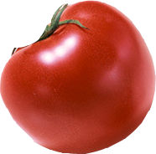
Khi cắt quả cà chua ra bên trong có gì nào?
Bé nào có nhận xét gì về đặc điểm
quả cà chua nào?

Slide 14
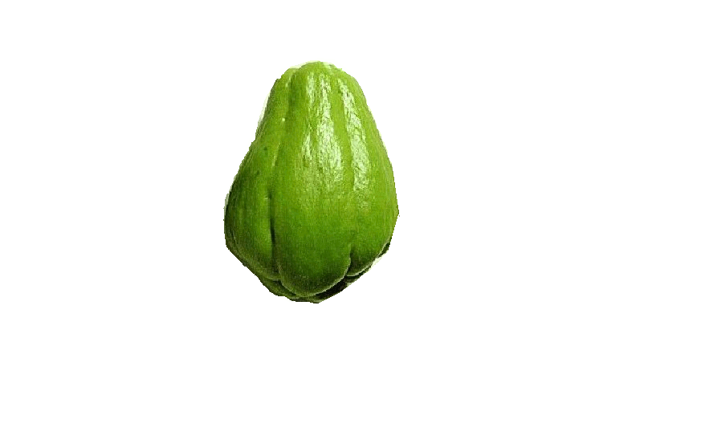

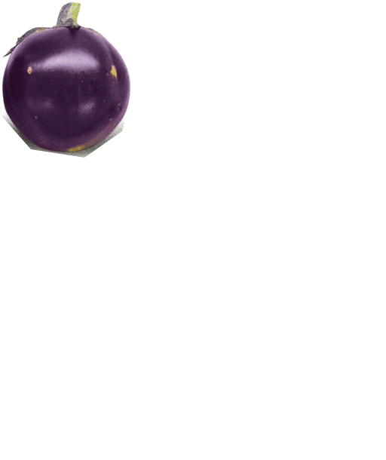
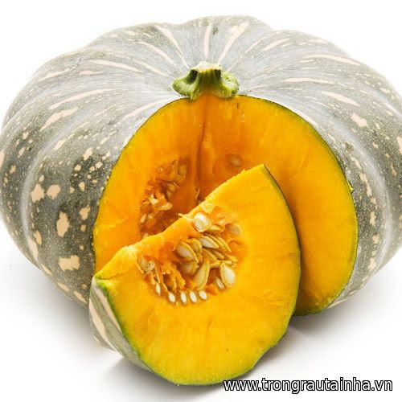
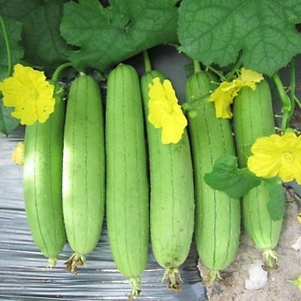
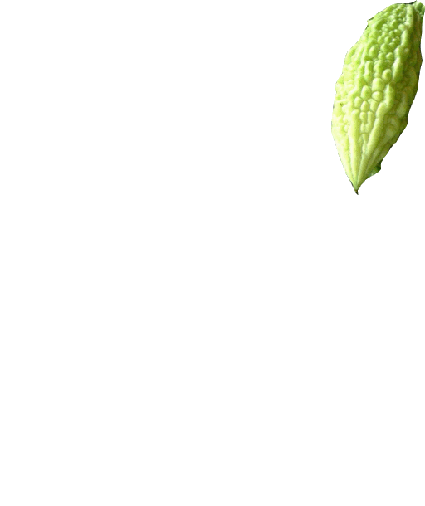
Các con hãy kể tên một số loại rau ăn quả mà con biết

Slide 15

Su hào và bắp cải giống nhau và khác nhau như thế nào?

Slide 16
Quả cà chua và củ su hào giống nhau và khác nhau ở điểm nào?

Slide 17

Bé hãy kể tên các món ăn được chế biến từ rau?

Slide 18
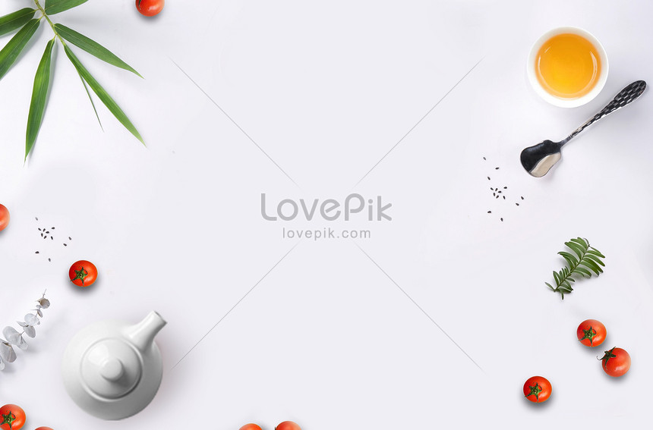
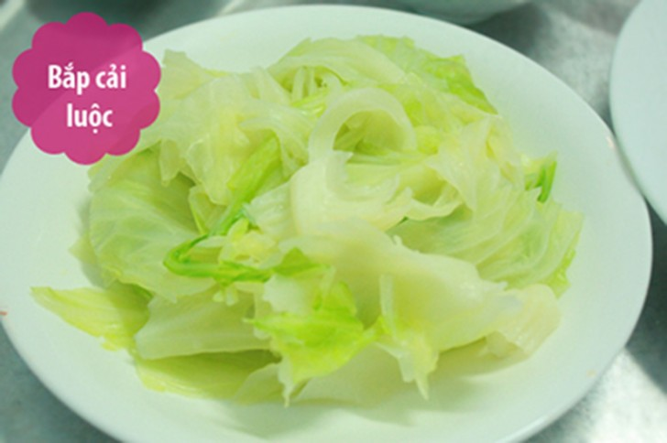
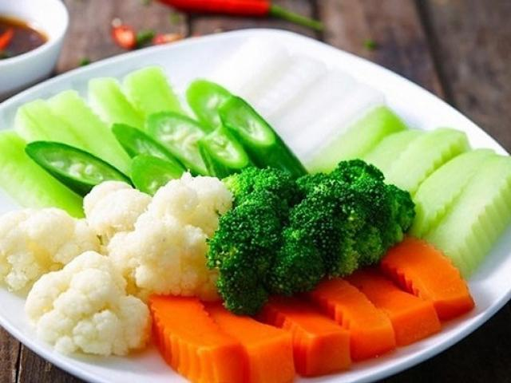
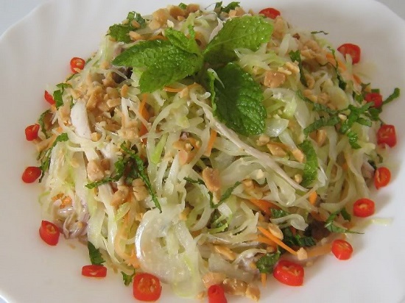
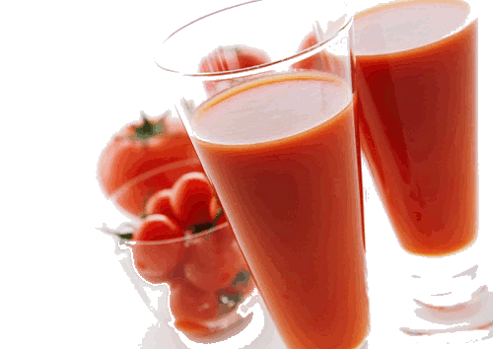

Slide 19



Cô giáo dục trẻ
giữ gìn vệ sinh trong ăn uống

Slide 20




Trò chơi: Luyện tập

Slide 21

Trò chơi 1
Thi xem ai nhanh
Cách chơi: Cô sẽ đưa ra các câu hỏi dưới dạng chọn đáp án A, B, C. Nhiệm vụ của ba đội là phải tìm ra được câu trả lời đúng , với phương án đúng sẽ được 1 ngôi sao may mắn. Hết thời gian đội nào được nhiều ngôi sao hơn thì dành chiến thắng

Slide 22

Đây là loại rau ăn gì?
A. Ăn lá
B. Ăn củ
C. Ăn quả

Slide 23
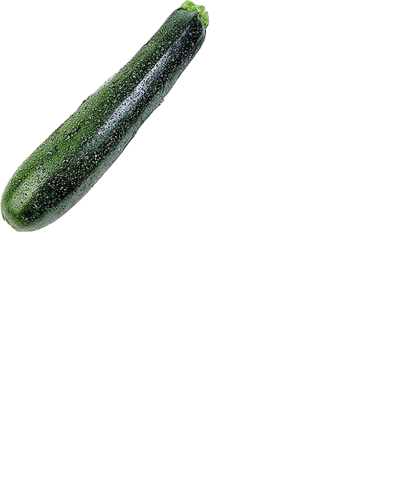
Đây là loại rau ăn gì?
A. Ăn lá
B. Ăn quả
C. Ăn củ

Slide 24
Đây là loại rau ăn gì?
A. Ăn lá
B. Ăn quả
C. Ăn củ

Slide 25
Trò chơi 2:
Thử tài hiểu biết
Bé hãy chọn
các rau củ về đúng loại

Slide 26
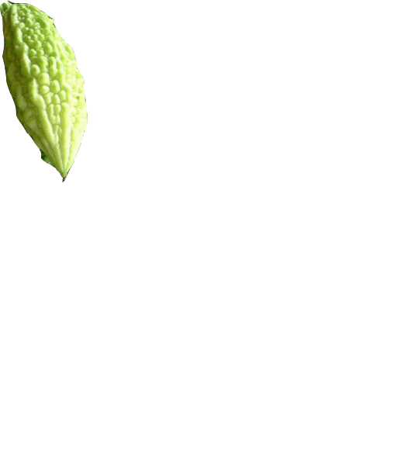
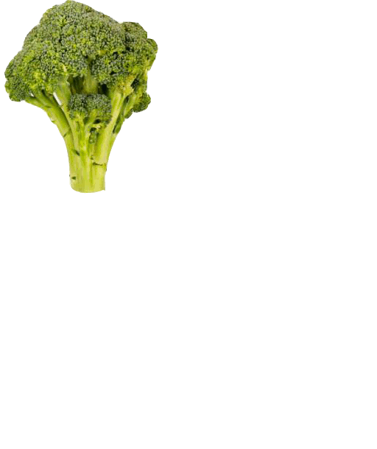
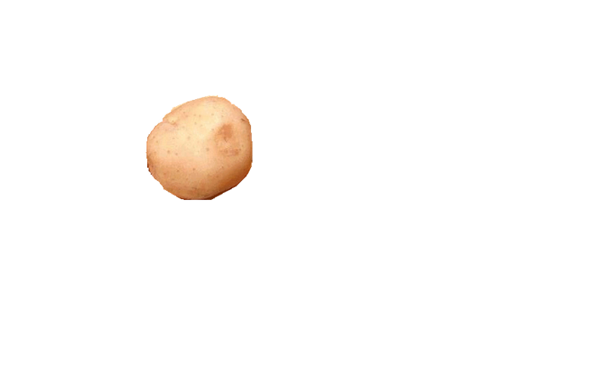

Slide 27


